Slide 1

www.pancrinsnorkl.info
Animacije
Aktivne počitnice
Sebastjan Mihajlović, prof.
041818760
Klemen Stojanovič, prof.
041382525
Aleksander Nježić – animator (hoja s palicami)
»Projekt Zdravo delovno okolje v malem gospodarstvu je na podlagi Javnega razpisa za sofinanciranje projektov za promocijo zdravja na delovnem mestu v letu 2013 in 2014 finančno podprl Zavod za zdravstveno zavarovanje Slovenije«

Slide 2

Zdravo delovno okolje
zdravje, hrana, šport
»Projekt Zdravo delovno okolje v malem gospodarstvu je na podlagi Javnega razpisa za sofinanciranje projektov za promocijo zdravja na delovnem mestu v letu 2013 in 2014 finančno podprl Zavod za zdravstveno zavarovanje Slovenije«

Slide 3

Zdravje - HRANA - Šport
BIO-PSIHO-SOCIALNO
RAVNOVESJE

Slide 4
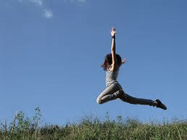
Zdravje ? (WHO)
100% = stanje popolne telesne (BIO), duševne (PSIHO) in socialne (SOCIO) blaginje
sistem, sposoben prilagajanja vsem vplivom okolja
omogoča posamezniku in skupnosti opravljati vse biološke, socialne in poklicne funkcije in preprečevati bolezen, onemoglost in prezgodnjo smrt
odgovornost celotne družbene skupnosti
temelj vsakršnega razvoja in odsev razmer v družbi

Slide 5
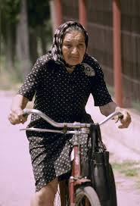
Zdravje 85+? (raziskava)
Skromno in raznoliko prehranjevanje,
zmerna športna aktivnost,
razvejana socialna mreža,…

Slide 6
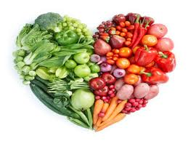
Hrana ? (povzetki različnih virov)
- Vse kar jemo, pijemo, vdihnemo…..
+
- …..vidimo, slišimo, tipamo, čutimo.
VSE KAR PRIDE V NAŠE TELO!
Hrana je najpogostejši vzrok smrti!!!!
* neraznoliko
* preveč
* premalo
„Naj bo tvoja hrana tvoje zdravilo, tvoje zdravilo pa naj bo tvoja hrana.“ HIPOKRAT

Slide 7
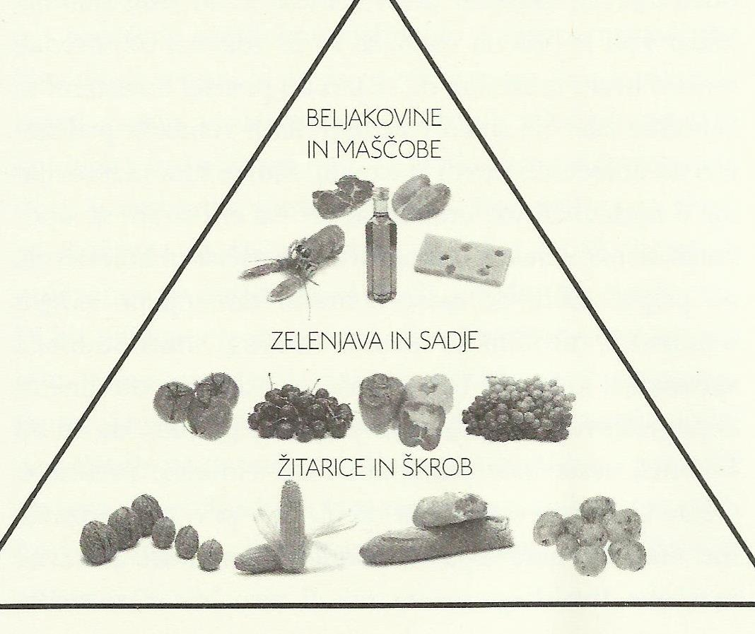
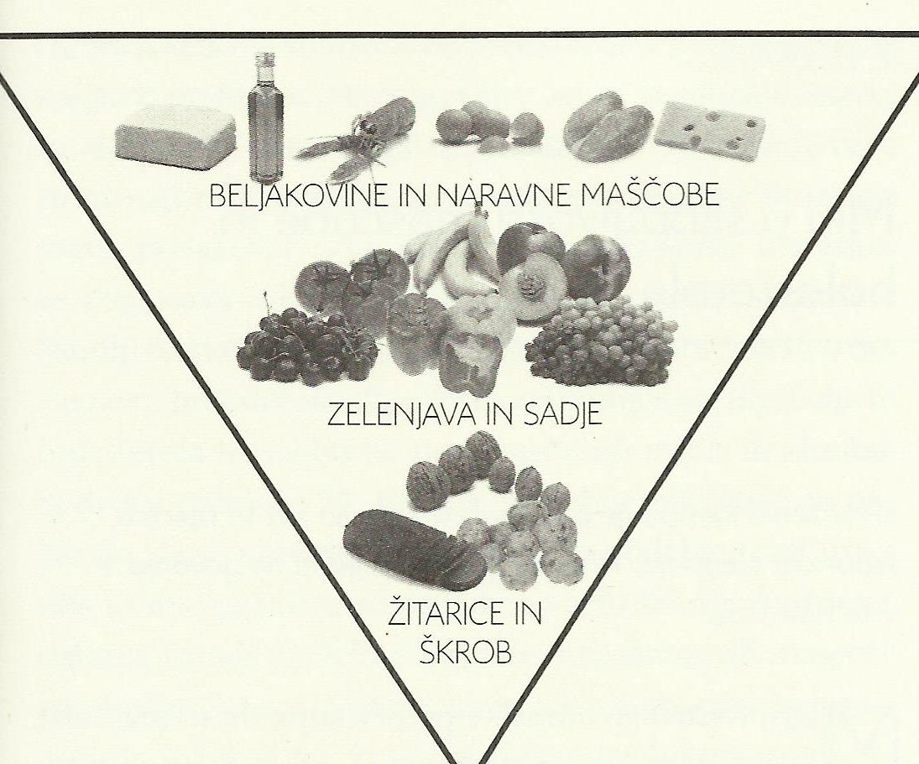
Zakaj rabimo hrano?
Za energijo (vzdrževanje tel. temp. in delo ostalih organov)
Za hranljive snovi (hormonski in biokemični procesi)
Maščobe
Beljakovine
Ogljikovi hidrati
Vitamini
Minerali
Aminokisline
Maščobne kisline

Slide 8
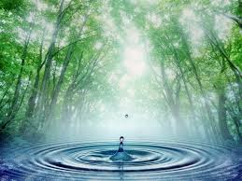
Voda!!!!!
Koliko % vode je v našem telesu!?
Iz pipe je ista ali celo boljša kot v steklenici (EKO voda)

Slide 9
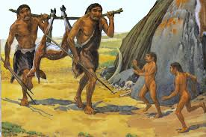
Ne pozabimo na lastnosti človeka:
Kratko črevo kot pri vseh mesojedih (ovca ima 5x daljšega)
Majhen želodec – 2l. (ovca 32l.)
Močna želodčna kislina – prebava živ. belj.
Žolč – prebava maščob
Iz tega sledi: koncentrirana hrana v majhnih količinah – IZVORNA HRANA

Slide 10
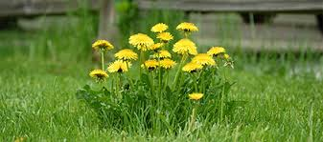
Izvorna hrana (od 200-10tl!?)
Samorasle vrtnine
Samoniklo rastlinje
Gozdni sadeži in oreščki
Hrana živalskega izvora

Slide 11
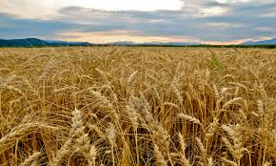
Od kdaj je problem (pred tem je bil človek lovec in nabiralec – 200tl.)?
Kmetijska revolucija (pred 10tl.) – nova hrana – žitarice – stalen vir kalorij – ekspanzija človeka (krajša živ. doba, umrljivost otrok, pomanjkanje železa, zmanjšanje možganov…)
Industrijska revolucija – predelana hrana
Maščoba debeli, holesterol ubija – še bolj se je povečala poraba OH (debelost, diabetes, bolezni srca in ož., elergije, rak)

Slide 12
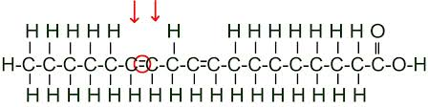
V čem je problem :
Škrob – hitro se rezgradi, spremeni v sladkor in prezadovolji potrebe, ter s tem nenehno zvišuje nivo inzulina (tel. teža., inzulinska odpornost, diabetes, bol. sr. in ož…)
NI: A, C, D, B₁₂
Razmerje Omega-3 in omega-6
Esencialne aminokisline
Antinutrienti (sofitati, inhibitorji encimov, lektini in gluten): ovirajo nutriente
Fitinska kislina: preprečuje absorbcijo Ca, Mg, Fe…

Slide 13
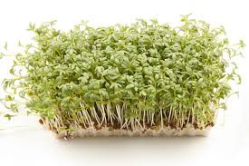
Kako ga rešimo?
NAMAKATI v topli vodi, mleku
NAKALITI
FERMENTIRATI (razpad
na enostavnejše snovi)
Odstranimo antinutriente!

Slide 14
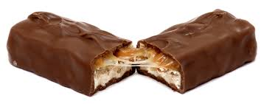
Katera hrana NE ? (povzetki različnih virov)
ČIM MANJ:
- Sladkorja
Škroba (krompir…
Glutena (žitarice…)
Predelane hrane

Slide 15
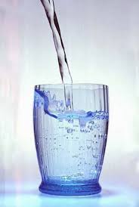
Katera hrana DA ?
Skromno, raznoliko in večkrat po malo!
Nepredelano, sveže (Herbalife ipd. ?) – ČE JE KAKŠNA JED V OVITKU, JE OVITEK BOLJ ZDRAV OD HRANE!!!!!
Bio, eko ?
Zajtrkuj kot kralj, večerjaj kot siromak!
Zjutraj bolj energetsko, proti večeru bolj „lahko“ beljakovinsko
Sadje ?
Ločevanje hranil (maščobe, beljakine, OH / živalska, rastlinska) ?

Slide 16
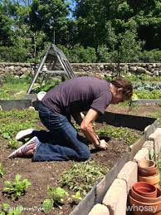
Rešitve, ki jih „osebno“ vidim?
Mlečni izdelki (JOGURT, KEFIR, KISLO MLEKO, SKUTA, SIRI…)
Jajca!
Oreščki in semena!
Zelenjava – vrtnine
ZAČNIMO HRANO DELATI SAMI!!!!!

Slide 17
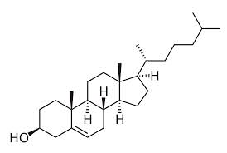
Holesterol!
Molekula podobna mol. maš. kis. (vsaka celica ga proizvaja)
Antioksidant, ščiti pred rakom…
Pretaka se s krvjo po paketih – lipoproteini (trigliceridi – nastanejo v jetrih iz neuporabljenega sladkorja) VLDL
LDL – 1. majhni gosti NEvarni delci
2. veliki prosojni NENEvarni delci (LDH)
b) HDL – zaščitni NENEvarni delci (visoka vrednost je dobra)

Slide 18
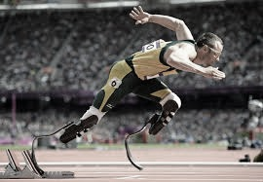
Šport ? (Kristan S.: Športoslovje na slo. danes, 2000)
Področje družbene stvarnosti, kamor štejemo vse pojave, procese odnose in namene na izsekih:
- športne vzgoje
- športnega razvedrila,
- elitnega tekmovalnega športa,
- invalidskega športa,
- zdravilnega oz. rehabilitacijskega športa

Slide 19
Motorične-gibalne sposobnosti!
Koordinacija
Gibljivost
Moč
Vzdržljivost
Hitrost…

Slide 20
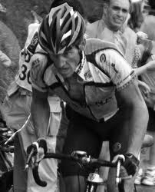
Kakšen šport NI „zdrav“?
Nepostopnost (prevelika intenzivnost in/ali količina)
Enolična sredstva in metode
Utrujeno telo ne raztegujte!
Pri vadbi za moč ne pretiravati s težo

Slide 21
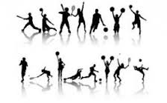
Kakšen šport je najboljši?
Dobro počutje brez bolezni!
Raznolik (individualen, v parih, skupinski)
Gibljivost, moč!
Do skrajnih meja kratek čas!
140-180 u/min – izmenjaje
30-3x, 40-4x…80-8x…?

Slide 22
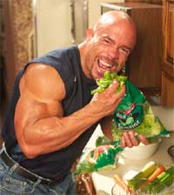
Športna prehrana?
Vsakdanja!!!!!
Veliko več vode!
Malo več vit., min., belj.
Pred: bolj energetsko
Po: bolj beljakovinsko (lahko-večer)
Brez umetnih dodatkov!

